Slide 1
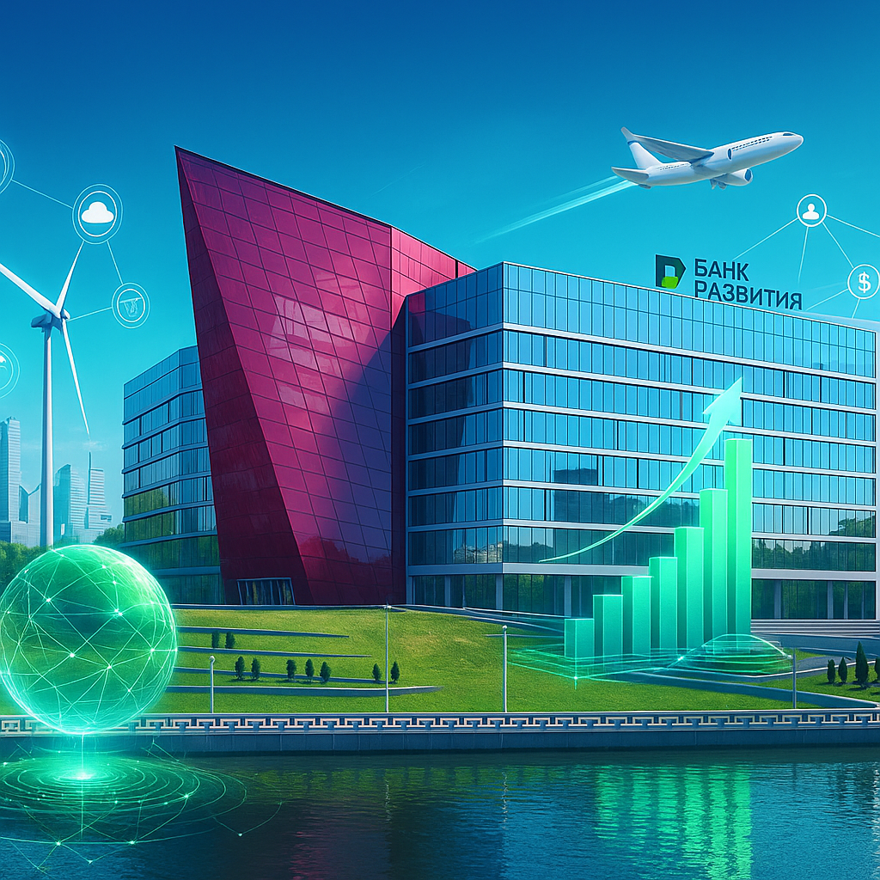
Механизмы финансовой поддержки ОАО «Банк развития Республики Беларусь» реального сектора экономики в 2026 году
ИНВЕСТИЦИОННОЕ ФИНАНСИРОВАНИЕ,
в том числе:
- проекты, включенные в План социально-экономического развития Республики Беларусь
- в рамках государственных программ и мероприятий, по решению Президента
- НИОКР
ПОДДЕРЖКА ЭКСПОРТА
в рамках Указа №534
ПОДДЕРЖКА СУБЪЕКТОВ МСП
через банки-партнеры и БФФПП
ЛИЗИНГ СОВРЕМЕННОЙ ТЕХНИКИ И ОБОРУДОВАНИЯ
через ОАО «ПРОМАГРОЛИЗИНГ»
1

Slide 2


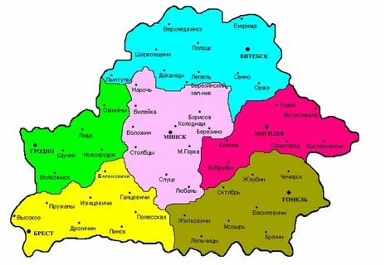
Кредитные продукты Плана социально-экономического развития на 2026 год
Туристический потенциал
Инвестиционные проекты развития туристической отрасли
Сильные регионы
Инвестиционные проекты «Региональная инициатива»
Технологическая самодостаточность
Импортозамещение, локализация:
а) импортозамещение
б) локализация
в) местное сырье и материалы
СРОК - до 15 лет
СУММА - не более 30 млн. рублей
СТАВКА - не более 6 % до 7 лет, далее СР+3 п.п, но не более РВСР
СРОК - до 10 лет
СУММА – не более 30 млн. рублей
СТАВКА - не более 7 % (для аграрных районов – 6,5%) до 7 лет, далее СР+ 3 п.п, но не более РВСР
СРОК - до 15 лет
СУММА - не более 100 млн. рублей
СТАВКА - не более 7 % до 7 лет, далее СР+3п.п, но не более РВСР
Перспективные промышленные проекты
СРОК - до 15 лет
СУММА - не более 100 млн.рублей (промышленные роботы, беспилотные системы), не более 200 млн. рублей (биотехнологии)
СТАВКА - не более 6 % до 7 лет, далее СР+3п.п., но не более РВСР
Проекты промышленной ипотеки
Завершение финансирования в рамках кредитного продукта «Инвестиционное развитие»
СРОК - до 15 лет
СУММА - не ограничена
СТАВКА - не более 7 % до 7 лет, далее СР+3 п.п., но не более РВСР
2

Slide 3



ТУРИСТИЧЕСКИЙ ПОТЕНЦИАЛ
ОСНОВНЫЕ ТРЕБОВАНИЯ:
Основные параметры:
Предусматривают строительство и модернизацию оздоровительных центров, гостиниц и аналогичных средств размещения или создание и развитие современных коллективных средств размещения (кемпинги, глэмпинги и другое)
СРОК – срок окупаемости проекта, но не более 15 лет
СУММА – не более 100 млн. рублей
Реализуются вне г. Минска
Соответствуют видам деятельности, определенным в приложении к постановлению Совета Министров Республики Беларусь от 13 июня 2024г. №417 по секциям I (услуги по временному проживанию и питанию), Q (здравохранение и социальные услуги) и R (творчество, спорт, развлечения и отдых) общегосударственного классификатора ОКРБ 005-2011 «Виды экономической деятельности»
СТАВКА – не более 6% с момента заключения кредитного договора до 31 декабря шестого года, следующего за годом заключения кредитного договора,
далее – не более ставки рефинансирования, увеличенной на 3 п.п., но не более РВСР

Slide 4



ФИНАНСИРОВАНИЕ ТУРИСТИЧЕСКОЙ ОТРАСЛИ* - продукт Банка развития
*За исключением инвестиционных проектов, соответствующих требованиям, предъявляемым для целей кредитования в рамках кредитного продукта «Туристический потенциал» в соответствии с Планом социально-экономического развития Республики Беларусь на 2026 год
ТРЕБОВАНИЯ - соответствие видам деятельности согласно ОКРБ:
СРОК:
от 7 до 15 лет при сумме капитальных затрат по инвестиционному проекту с учетом НДС менее 40 млн. белорусских рублей;
до 15 лет при сумме капитальных затрат по инвестиционному проекту с учетом НДС 40 млн. белорусских рублей и более.
транспортная деятельность
городские и пригородные перевозки автобусами в регулярном сообщении;
перевозки автобусами в регулярном сообщении, кроме городских и пригородных;
прочие перевозки пассажиров автомобильным транспортом в нерегулярном сообщении;
деятельность пассажирского речного транспорта;
деятельность пассажирского воздушного транспорта;
услуги по временному проживанию и питанию;
аренда и лизинг развлекательного и спортивного оборудования;
туристическая деятельность; услуги по бронированию и сопутствующая деятельность;
деятельность в области обслуживания зданий и территорий;
здравоохранение (за исключением деятельности медицинских реабилитационных экспертных
комиссий);
творчество, спорт, развлечения и отдых (музеи, театры, зоологические парки, теннисные корты, стадионы и пр.) за исключением Художественного и литературного творчества, деятельности библиотек и архивов, деятельности по организации азартных игр и лотерей;
деятельность по обеспечению физического комфорта (услуги бань, саун, соляриев, водолечебниц, массажных салонов, салонов коррекции фигуры)
6 % годовых;
ставка рефинансирования при выявлении факта невыполнения условия:
в течение N* лет с даты ввода в эксплуатацию объекта инвестиций осуществление с его использованием вида деятельности, соответствующего указанному при заключении кредитного договора согласно спецификации.
*N определяется как 1/3 срока полного возврата кредита, если иное не определено уполномоченным органом, принимающим решение о сделке
Не более 100% суммы капитальных затрат с учетом НДС

Slide 5
ОСНОВНЫЕ ПРЕИМУЩЕСТВА
Банка развития при финансировании инвестиционных проектов
СРОК ФИНАНСИРОВАНИЯ
до 15 лет
СУММА КРЕДИТА
до 100% капитальных затрат с НДС по проекту
Предоставление:
бизнес-плана по капиталоемким проектам
технико-экономического обоснования по иным проектам
предоставление в обеспечение объекта инвестиций и иного имущества с залоговой стоимостью 80% от оценочной стоимости
сроки рассмотрения вопроса о предоставлении финансирования
до 10 рабочих дней*
*с момента предоставления полного пакета документов и индивидуальный подход при структурировании каждого проекта

Slide 6
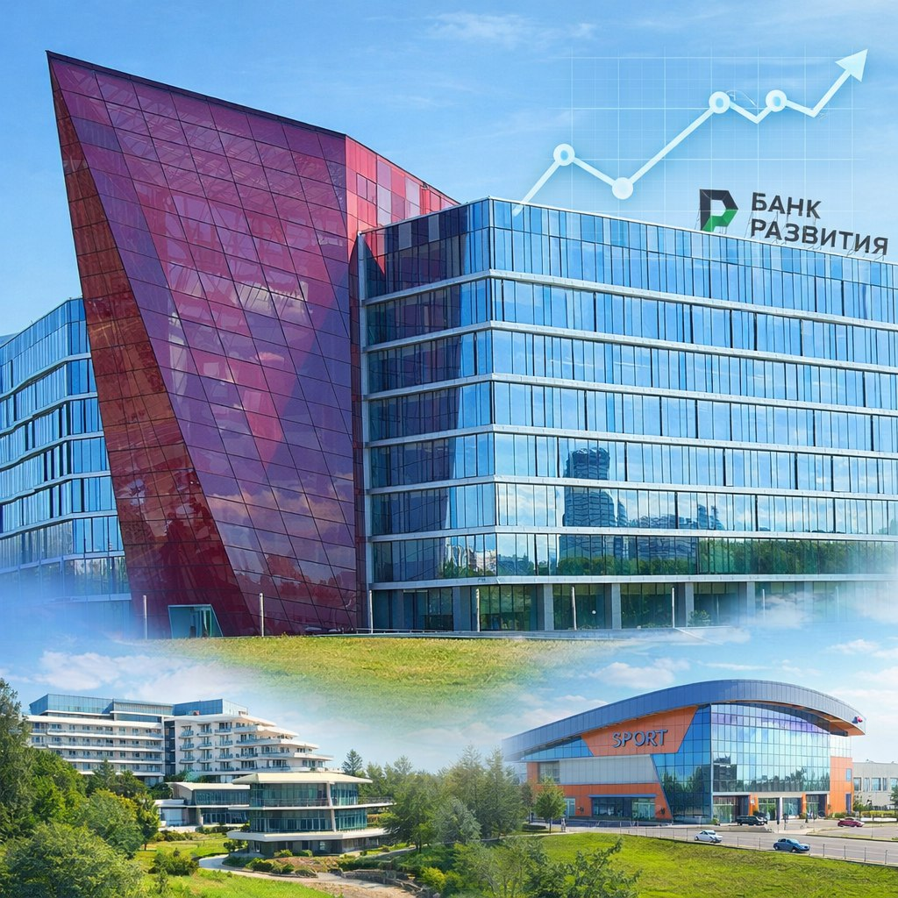

ЕСТЬ ИДЕЯ?
ЕСТЬ ПОДДЕРЖКА!
Контакты:
www.brrb.by
Управление клиентского менеджмента:
client@brrb.by
+375 (17) 309 68 89, +375 (17) 309 68 81 (Минск)
+375 (222) 64 40 11 (Могилев)

